Slide 1
Simulazione Digital Twin
Università di Catania
Dipartimento di Ingegneria Elettrica Elettronica e Informatica
E-mail: mircoarcangelo.antona@phd.unict.it

Slide 2
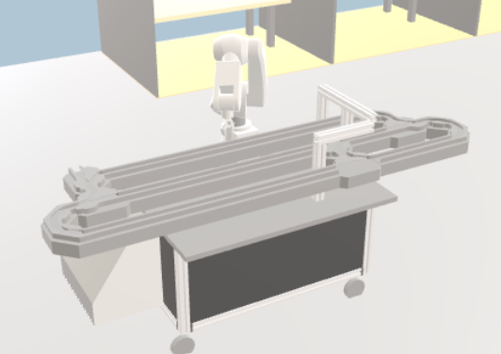
Scenario
Vengono forniti modelli, gemelli e dati simulati per semplificare il processo di creazione di un ambiente che è possibile visualizzare in 3D Scenes Studio.
Tra questi vi è uno scenario di robot. Tale scenario rappresenta un centro di distribuzione dei pacchetti contenente sei braccia robotiche. Ogni braccio ha un gemello digitale con proprietà per tenere traccia del numero di scatole che il braccio non riesce a raccogliere, insieme agli ID delle caselle perse.

Slide 3
Scenario
Passare al simulatore di dati nel Web browser (https://explorer.digitaltwins.azure.net/tools/data-pusher).
Nello spazio URL istanza immettere il nome host dell'istanza di Gemelli digitali di Azure della sezione precedente. Impostare Simulation Type (Tipo simulazione ) su Robot Arms (Braccia robot).
Usare il pulsante Genera ambiente per creare un ambiente di esempio con modelli e gemelli. Se nell'istanza sono già presenti modelli e gemelli, non verranno eliminati, ma verranno aggiunti altri elementi.
Scorrere verso il basso e selezionare Avvia simulazione per iniziare a inviare dati simulati all'istanza di Gemelli digitali di Azure. La simulazione verrà eseguita solo quando questa finestra è aperta e l'opzione Avvia simulazione è attiva.

Slide 4
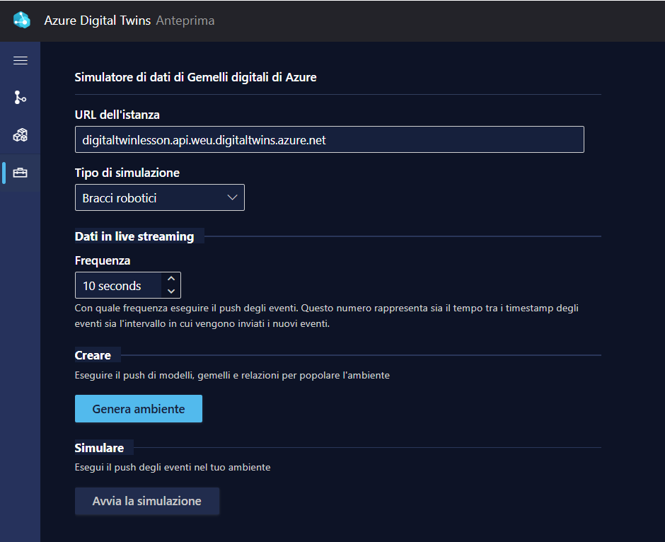
Scenario

Slide 5
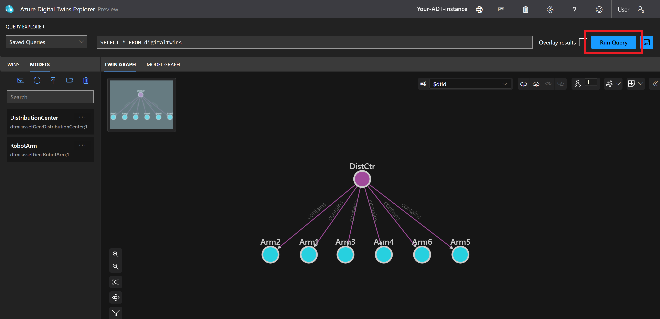
Scenario
Usare quindi il pulsante Esegui query per eseguire una query per tutti i gemelli e le relazioni creati nell'istanza

Slide 6
Risorse di archiviazione
Creare quindi un nuovo account di archiviazione e un contenitore nell'account di archiviazione. 3D Scenes Studio userà questo contenitore di archiviazione per archiviare le informazioni di configurazione e file 3D.
Si configureranno anche le autorizzazioni di lettura e scrittura per l'account di archiviazione. Per configurare rapidamente queste risorse di backup, questa sezione usa azure Cloud Shell. (https://portal.azure.com/#cloudshell/)

Slide 7
Risorse di archiviazione
Passare alla Cloud Shell nel browser.
Eseguire il comando seguente per impostare il contesto dell'interfaccia della riga di comando sulla sottoscrizione per questa sessione.
Interfaccia della riga di comando di Azure:
az account set --subscription "<your-Azure-subscription-ID>“
Eseguire il comando seguente per creare un account di archiviazione nella sottoscrizione. Il comando contiene segnaposto per immettere un nome e scegliere un'area per l'account di archiviazione, nonché un segnaposto per il gruppo di risorse.
az storage account create --resource-group <your-resource-group> --name <name-for-your-storage-account> --location westus --sku Standard_RAGRS

Slide 8
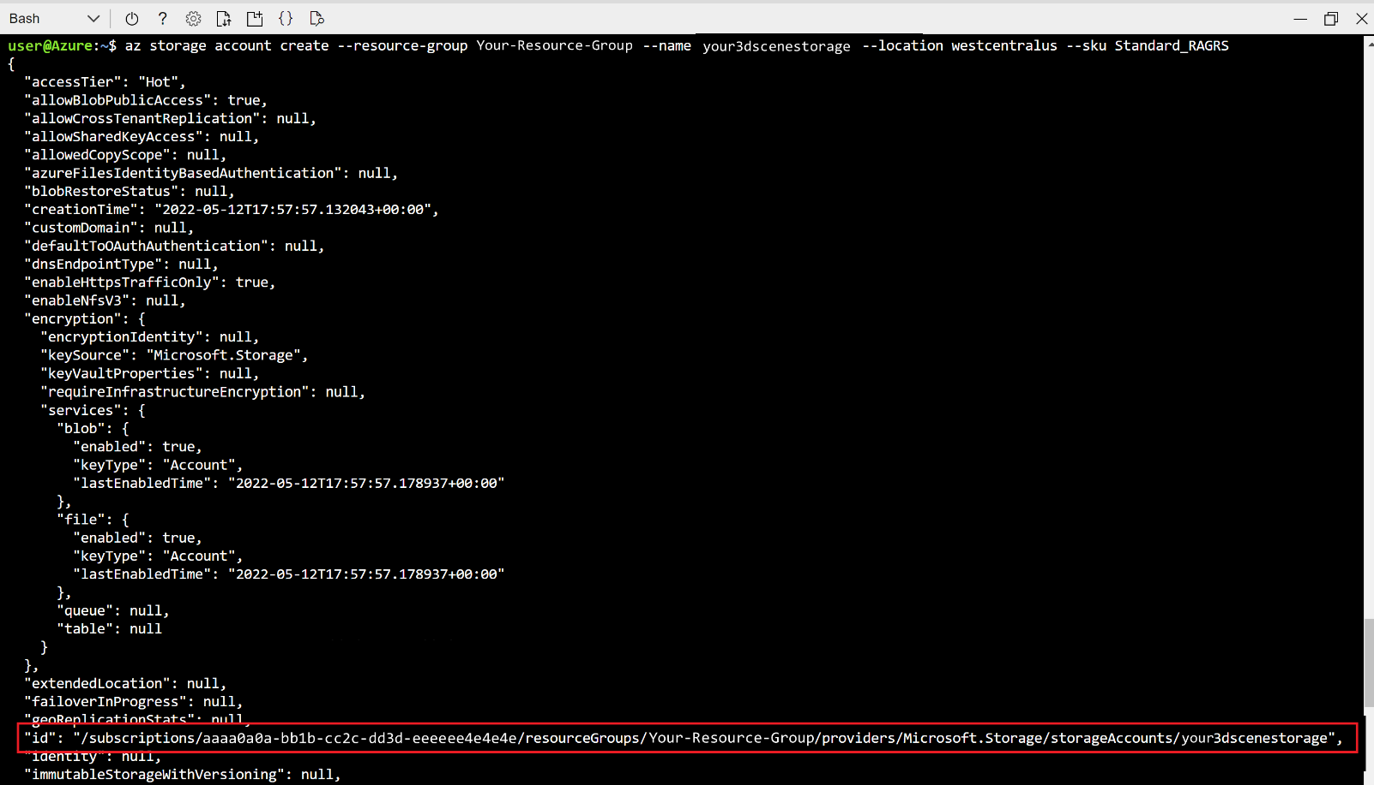
Risorse di archiviazione
Al termine del comando, nell'output verranno visualizzati i dettagli del nuovo account di archiviazione. Cercare il ID valore nell'output e copiarlo da usare nel comando successivo.

Slide 9
Risorse di archiviazione
Eseguire il comando seguente per concedere a se stessi il proprietario dei dati del BLOB di archiviazione nell'account di archiviazione. Questo livello di accesso consentirà di eseguire operazioni di lettura e scrittura in 3D Scenes Studio. Il comando contiene segnaposto per il messaggio di posta elettronica associato all'account Azure e l'ID dell'account di archiviazione copiato nel passaggio precedente.
az role assignment create --role "Storage Blob Data Owner" --assignee <your-Azure-email> --scope <ID-of-your-storage-account>

Slide 10
Risorse di archiviazione
Eseguire il comando seguente per configurare CORS per l'account di archiviazione. Questa operazione sarà necessaria per 3D Scenes Studio per accedere al contenitore di archiviazione. Il comando contiene un segnaposto per il nome dell'account di archiviazione.
az storage cors add --services b --methods GET OPTIONS POST PUT --origins https://explorer.digitaltwins.azure.net --allowed-headers Authorization x-ms-version x-ms-blob-type --account-name <your-storage-account>
Eseguire il comando seguente per creare un contenitore privato nell'account di archiviazione. I file di 3D Scenes Studio verranno archiviati qui. Il comando contiene un segnaposto che consente di immettere un nome per il contenitore di archiviazione e un segnaposto per il nome dell'account di archiviazione.
az storage container create --name <name-for-your-container> --public-access off --account-name <your-storage-account>

Slide 11
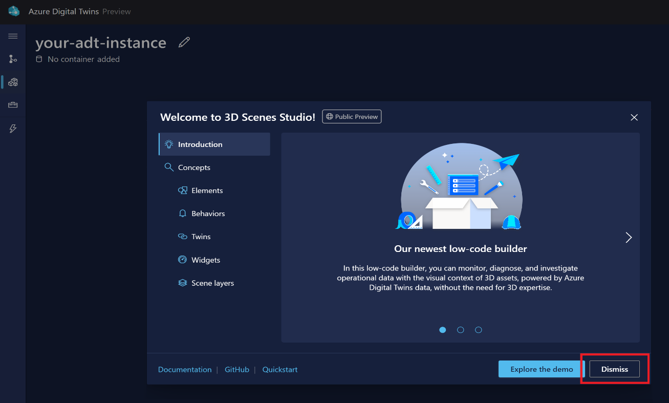
Ambiente 3D Scenes Studio
Creiamo una scena e personalizzata per il grafico di esempio presente nell'istanza di Gemelli digitali di Azure.
Passare a 3D Scenes Studio. Lo studio verrà aperto, connesso all'istanza di Gemelli digitali di Azure a cui è stato eseguito l'accesso nell'istanza di Gemelli digitali di Azure. Ignorare la demo di benvenuto.

Slide 12
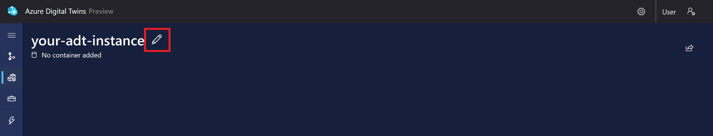
Ambiente 3D Scenes Studio
Selezionare l'icona Modifica accanto al nome dell'istanza per configurare i dettagli dell'istanza e del contenitore di archiviazione.

Slide 13
Ambiente 3D Scenes Studio
Per l'URL dell'istanza di Gemelli digitali di Azure, compilare il nome host dell'istanza dal passaggio Raccolta nome host in questo URL: https://<your-instance-host-name>.
Per l'URL dell'account di archiviazione di Azure, compilare il nome dell'account di archiviazione dal passaggio Crea risorse di archiviazione in questo URL: https://<your-storage-account>.blob.core.windows.net.
Per il nome del contenitore di Archiviazione di Azure immettere il nome del contenitore di archiviazione dal passaggio Crea risorse di archiviazione
Selezionare Salva.

Slide 14
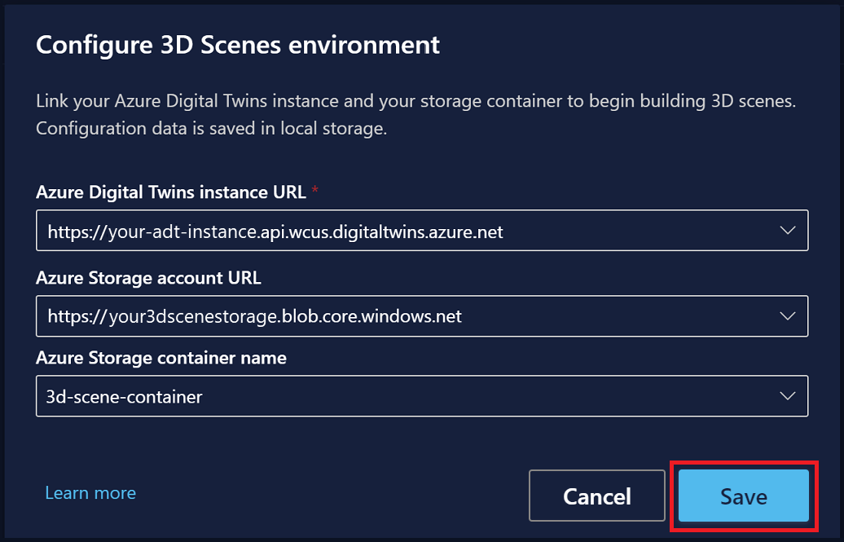
Ambiente 3D Scenes Studio

Slide 15
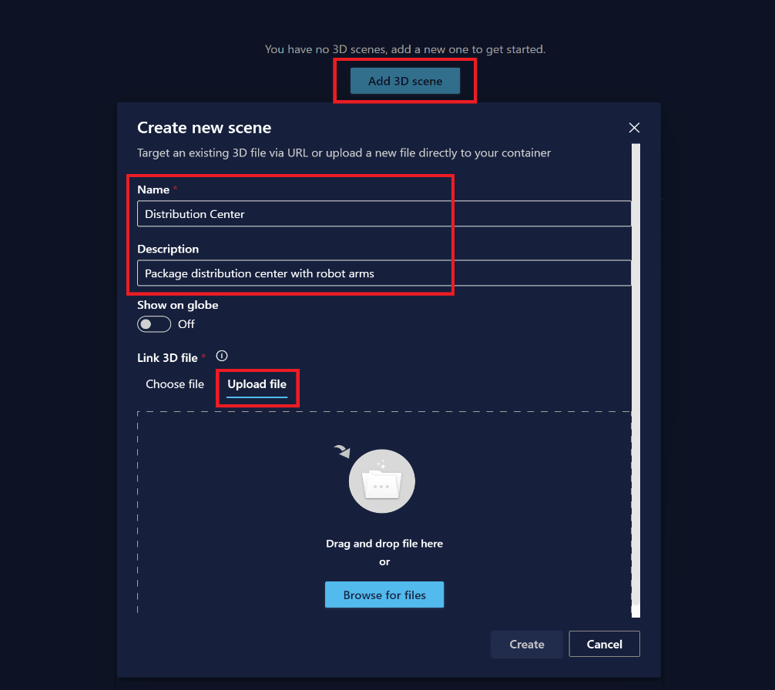
Ambiente 3D Scenes Studio
Aggiungere una nuova scena 3D. Una scena è costituita da un file di modello 3D e da un file di configurazione creato automaticamente.
Selezionare il pulsante Aggiungi scena 3D per iniziare a creare una nuova scena. Immettere un nome e una descrizione per la scena e selezionare Carica file.

Slide 16
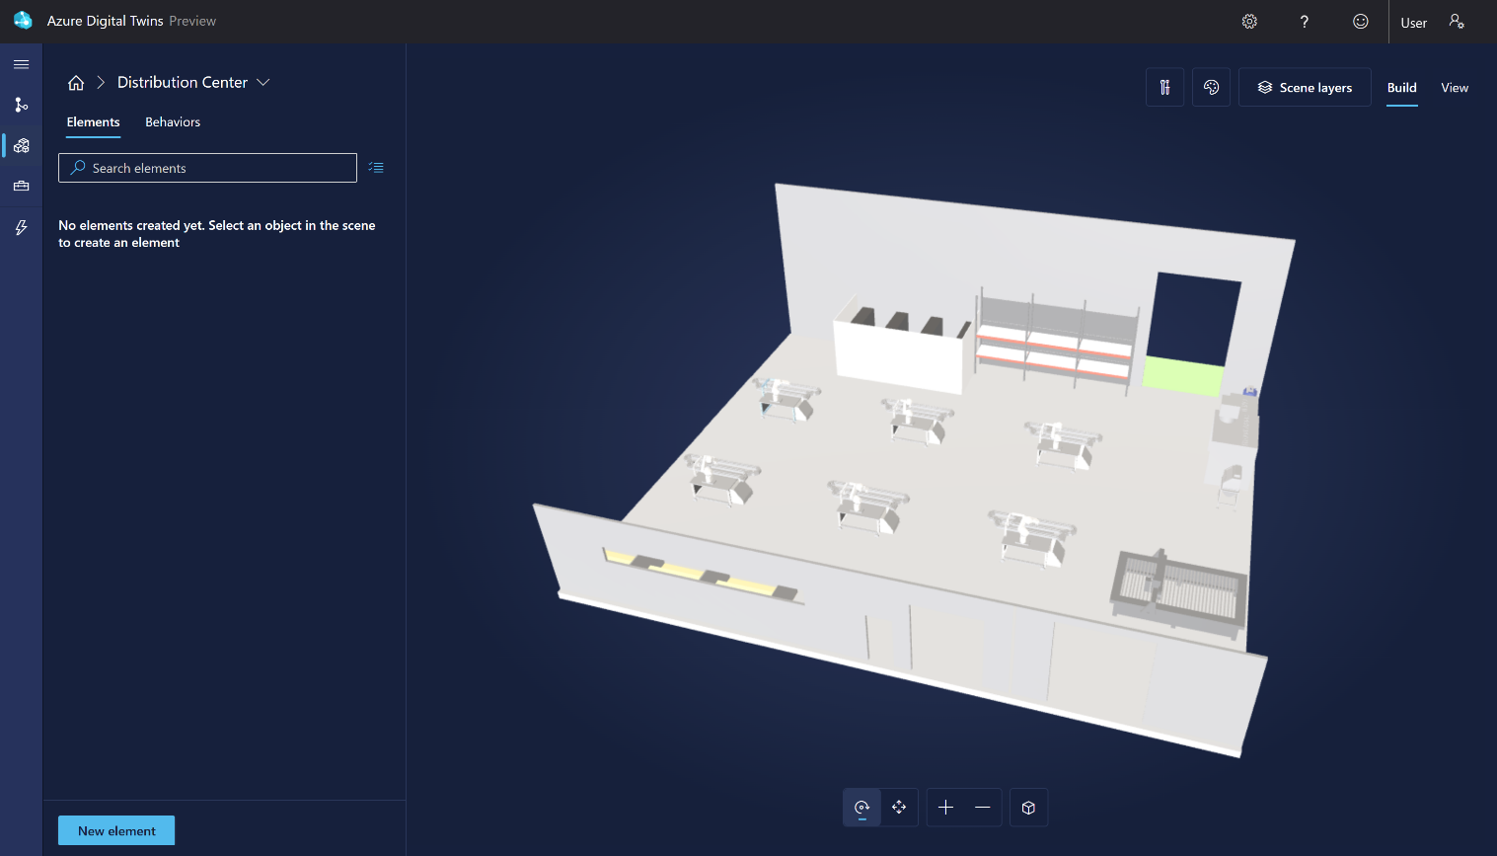
Ambiente 3D Scenes Studio
Cercare il file RobotArms.glb nel computer e aprirlo. Selezionare Crea.
Selezionare la scena da aprire e visualizzarla. La scena verrà aperta in modalità compilazione.

Slide 17
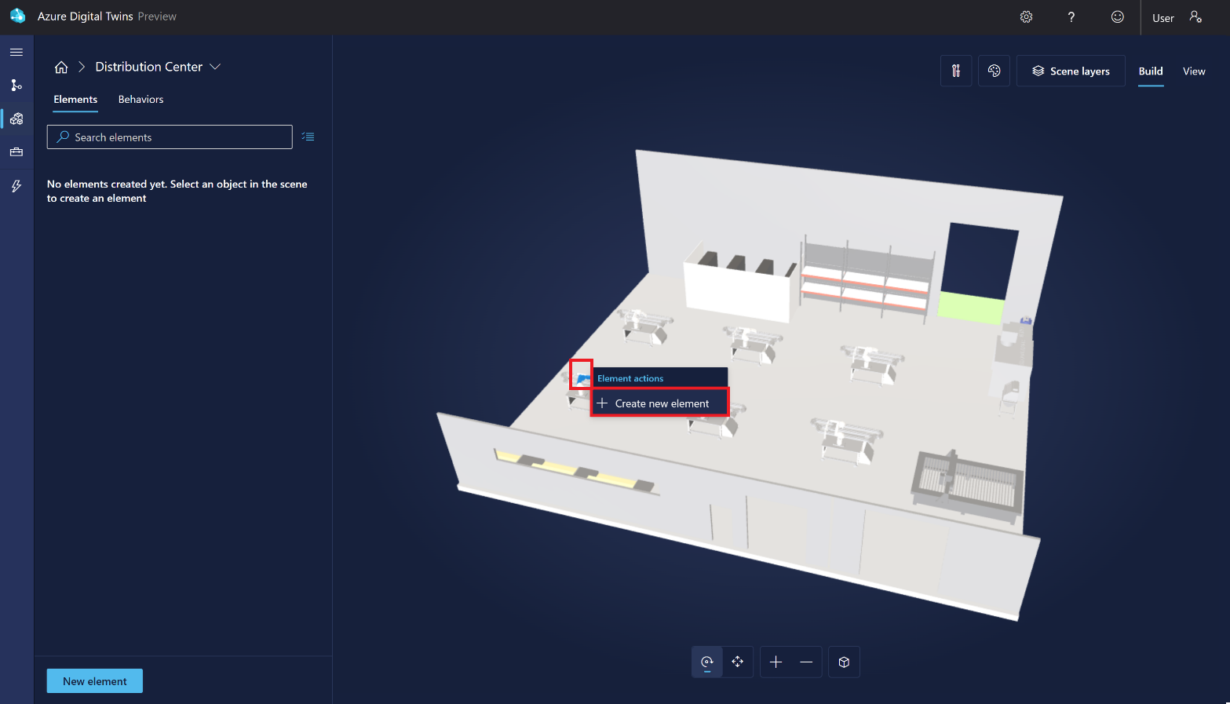
Creare un elemento della scena
Selezionare qualsiasi braccio robotico nella visualizzazione della scena. In questo modo verranno visualizzate le possibili azioni degli elementi. Selezionare + Crea nuovo elemento

Slide 18
Creare un elemento della scena
Nel pannello Nuovo elemento , l'elenco a discesa Gemelli primari contiene nomi di tutti i gemelli nell'istanza di Gemelli digitali connessi.
Selezionare Arm1. Verrà applicato automaticamente l'ID gemello digitale ($dtId) come nome dell'elemento.
Selezionare Crea elemento.

Slide 19
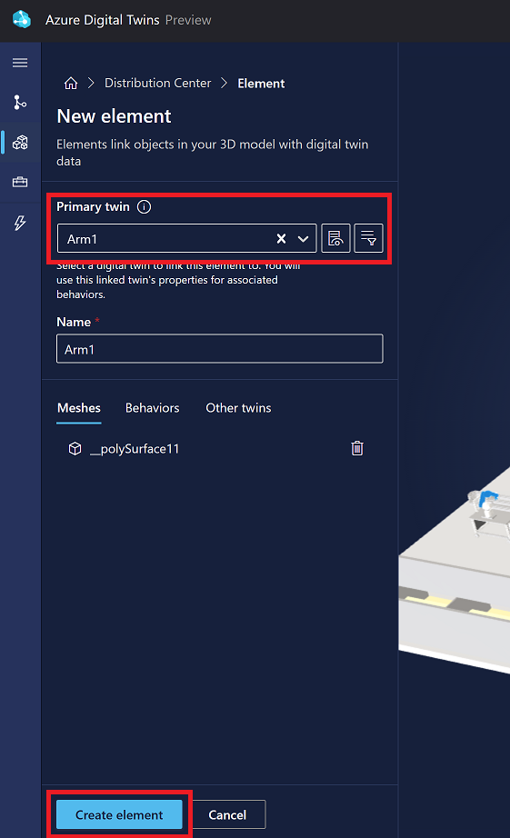
Creare un elemento della scena

Slide 20
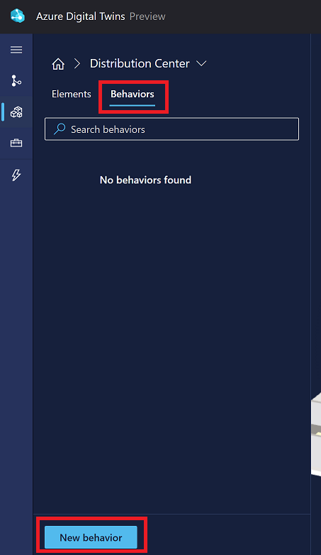
Creare un comportamento
I comportamenti consentono di personalizzare gli oggetti visivi dei dati dell'elemento e la logica di business associata. È quindi possibile esplorare questi oggetti visivi dati per comprendere lo stato dell'ambiente fisico.
Passare all'elenco Comportamenti e selezionare Nuovo comportamento.

Slide 21
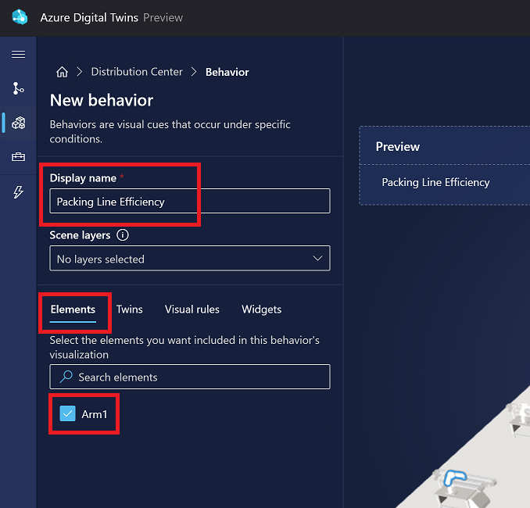
Creare un comportamento
Per Nome visualizzato immettere Efficienza linea di imballaggio. In Elementi selezionare Arm1.

Slide 22
Creare un comportamento
Ignorare la scheda Gemelli , che non viene usata in questa guida introduttiva.
Passare alla scheda Regole di visualizzazione . Le regole visive sono sovrimpressione basate sui dati sugli elementi che è possibile configurare per indicare l'integrità o lo stato dell'elemento.
Passare alla scheda Widget . I widget sono oggetti visivi basati sui dati che forniscono dati e contesto aggiuntivi, per comprendere lo scenario rappresentato dal comportamento. In questo caso si aggiungeranno due widget visivi per visualizzare le informazioni sulle proprietà per l'elemento arm.
Salvare il comportamento selezionando Crea comportamento

Slide 23
Regole di visualizzazione
Le regole visive sono regole basate sui dati sugli elementi che è possibile configurare per indicare l'integrità o lo stato dell'elemento.
Creiamo 2 regole e le visualizzeremo successivamente:
Condizioni per indicare l'efficienza della linea di imballaggio.
Avvisi per i pacchetti mancanti.

Slide 24
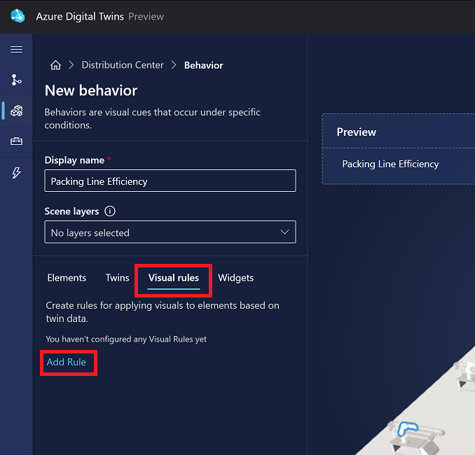
Regole di visualizzazione
Condizioni per indicare l'efficienza della linea di imballaggio.
Selezionare Aggiungi regola.

Slide 25
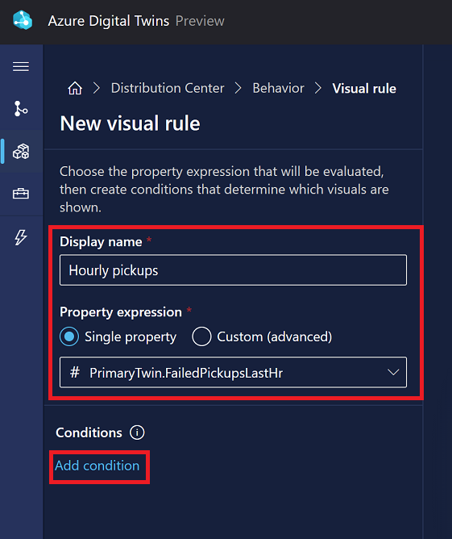
Regole di visualizzazione
Immettere un nome visualizzato dei ritiri orari. Lasciare l'espressione Property nella proprietà Single e aprire l'elenco a discesa proprietà. Contiene nomi di tutte le proprietà del gemello primario per l'elemento Arm1 . Selezionare PrimaryTwin.FailedPickupsLastHr. Selezionare quindi Aggiungi condizione

Slide 26
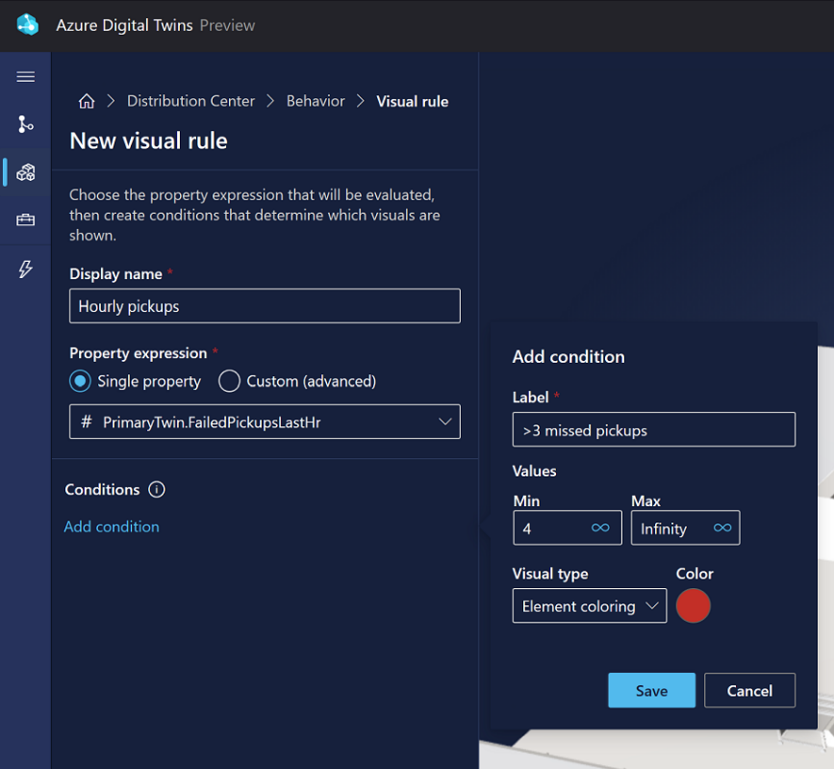
Regole di visualizzazione
Successivamente, si definiranno alcuni limiti per indicare quando i ritiri orari mancano troppi pacchetti. Per questo scenario, si supponga che un braccio richieda attenzione se manca più di tre ritiri in un'ora. Etichettare la condizione >3 ritiri mancanti e definire un intervallo di valori compreso tra 4 e Infinity (il valore dell'intervallo minimo è inclusivo e il valore massimo è esclusivo). Assegnare una colorazione dell'elemento di rosso. Selezionare Salva.

Slide 27
Regole di visualizzazione
Selezionare Di nuovo Aggiungi condizione e creare una condizione con etichetta 1-3 ritiri mancanti. Definire un intervallo di valori compreso tra 1 e 4 e assegnare un colore elemento di arancione . Salvare la condizione. Selezionare Aggiungi condizione una volta più e creare una condizione contrassegnata da 0 ritiri mancanti. Definire un intervallo di valori compreso tra 0 e 1 e assegnare un colore elemento di verde. Salvare la condizione. Dopo aver creato tutte e tre le condizioni, salvare la nuova regola visiva.

Slide 28
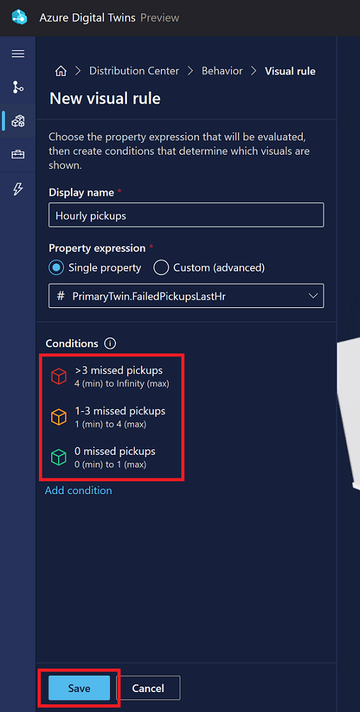
Regole di visualizzazione

Slide 29
Regole di visualizzazione
Avvisi per i pacchetti mancanti.
Selezionare Aggiungi regola.

Slide 30
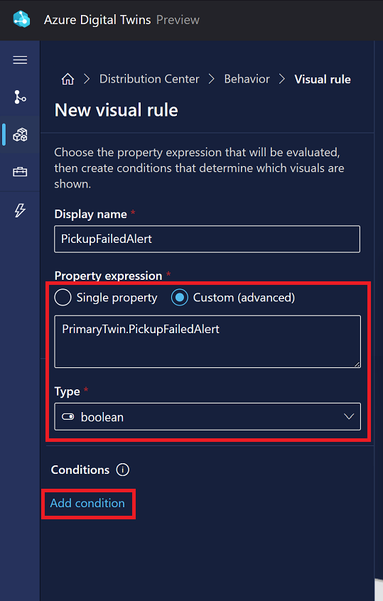
Regole di visualizzazione
Immettere un nome visualizzato di PickupFailedAlert. Modificare l'espressione Property in Custom (advanced), immettere una proprietà di PrimaryTwin.PickupFailedAlert e impostare type su boolean. Si tratta di una proprietà booleana sul braccio gemello impostato su True quando un ritiro del pacchetto ha esito negativo. Selezionare Aggiungi condizione.

Slide 31
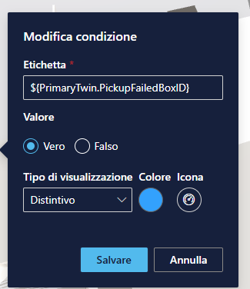
Regole di visualizzazione
Immettere un'etichetta di ${PrimaryTwin.PickupFailedBoxID}. Più avanti, nella visualizzazione scena, questo visualizzerà dinamicamente il valore della proprietà string di arm gemello PickupFailedBoxID, che contiene un ID che rappresenta la casella che il braccio più di recente non è riuscito a raccogliere. Impostare Valore su True e scegliere un tipo di oggetto Visivo di Badge. Impostare il colore su rosso e scegliere un'icona. Selezionare Salva.

Slide 32
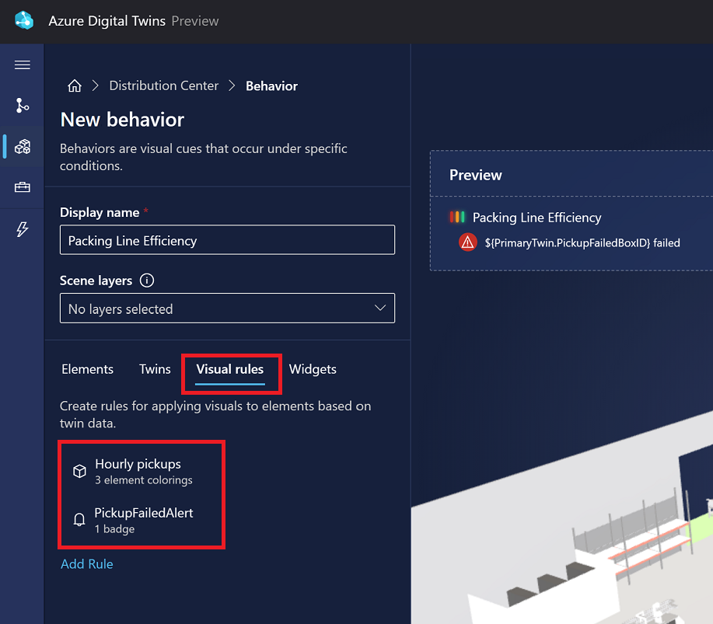
Regole di visualizzazione
È ora consigliabile visualizzare entrambe le regole elencate nella scheda Regole di visualizzazione .

Slide 33
Widget
I widget sono oggetti visivi basati sui dati che forniscono dati e contesto aggiuntivi, per comprendere lo scenario rappresentato dal comportamento. In questo caso si aggiungeranno due widget visivi per visualizzare le informazioni sulle proprietà per l'elemento arm.
Creiamo due widget:
Un widget per visualizzare un misuratore del valore di pressione idraulica del braccio.
Un widget con un collegamento a un flusso di fotocamera live del braccio.

Slide 34
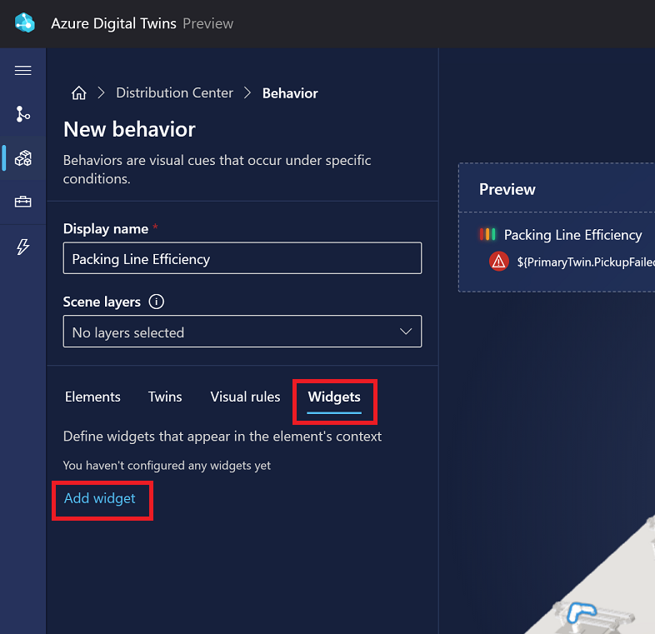
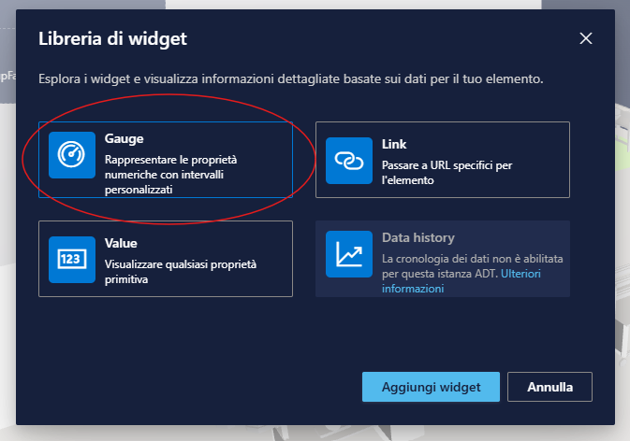
Widget
Widget per visualizzare un misuratore del valore di pressione idraulica del braccio.
Selezionare Aggiungi widget, e dopo Gauge.

Slide 35
Widget
Nelle opzioni Nuovo widget aggiungere un nome visualizzato di Pressione idraulica, un'unità di misura di m/s e un'espressione proprietà a proprietà singola di PrimaryTwin.HydraulicPressure. Impostare tre intervalli di valori in modo che i valori 0-40 vengano visualizzati un colore, 40-80 vengono visualizzati in un secondo colore e 80-Infinito vengono visualizzati in un terzo colore (tenere presente che il valore di intervallo minimo è inclusivo e il valore massimo è esclusivo).
Selezionare Crea widget

Slide 36
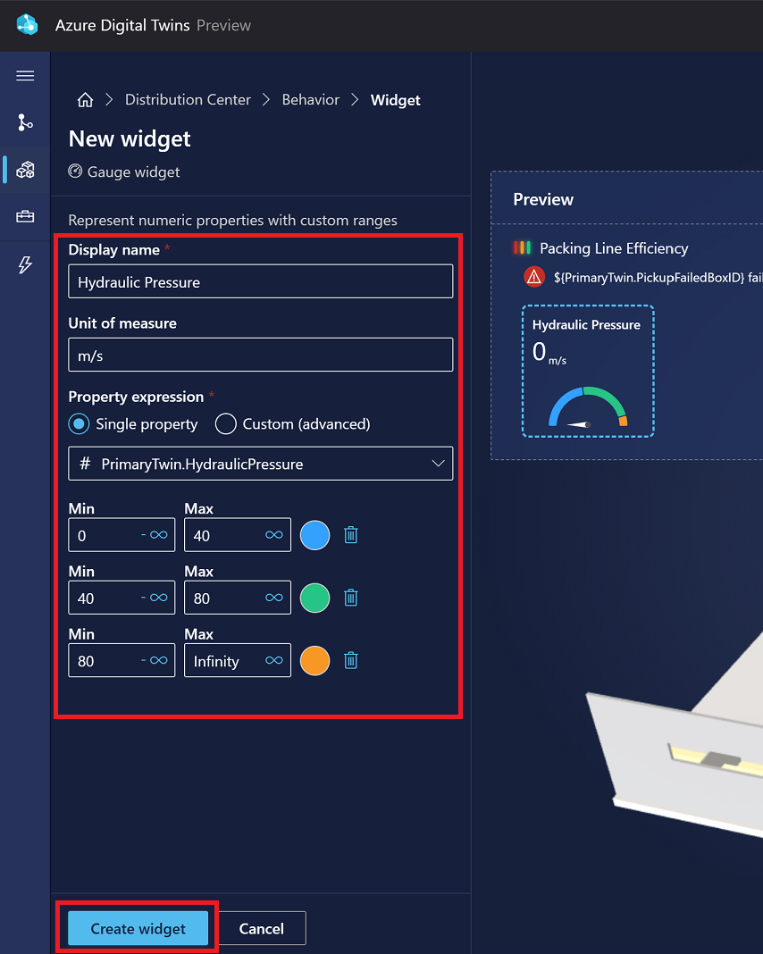
Widget

Slide 37
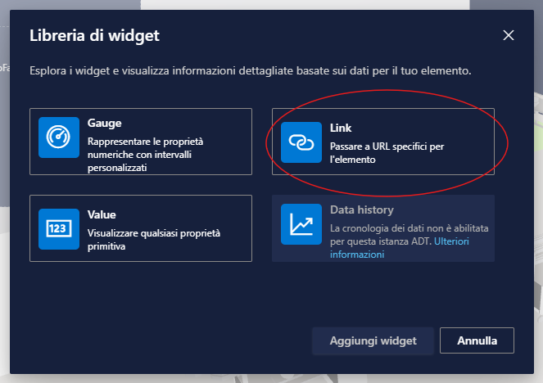
Widget
Widget con un collegamento a un flusso di fotocamera live del braccio.
Selezionare Aggiungi widget, e dopo Link.

Slide 38
Widget
Nelle opzioni Nuovo widget immettere un'etichetta della fotocamera armlive. Per l’URL è possibile usare l’URL «http://contoso.aws.armstreams.com/${PrimaryTwin.$dtId}». Non esiste una fotocamera live ospitata nell'URL di questo esempio, ma il collegamento rappresenta la posizione in cui il feed video potrebbe essere ospitato in uno scenario reale.
Selezionare Crea widget.
Le opzioni di comportamento sono ora complete. Salvare il comportamento selezionando Crea comportamento.

Slide 39
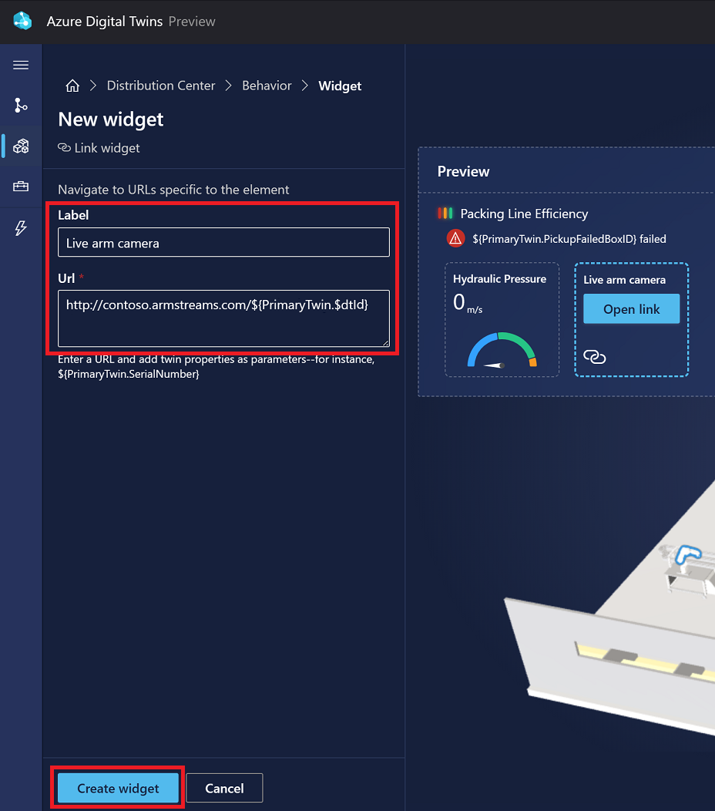
Widget

Slide 40
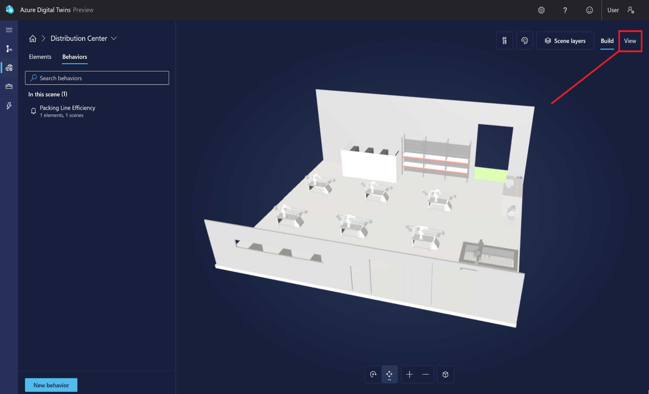
Visualizzare la scena
Passare ora alla modalità Visualizza

Slide 41
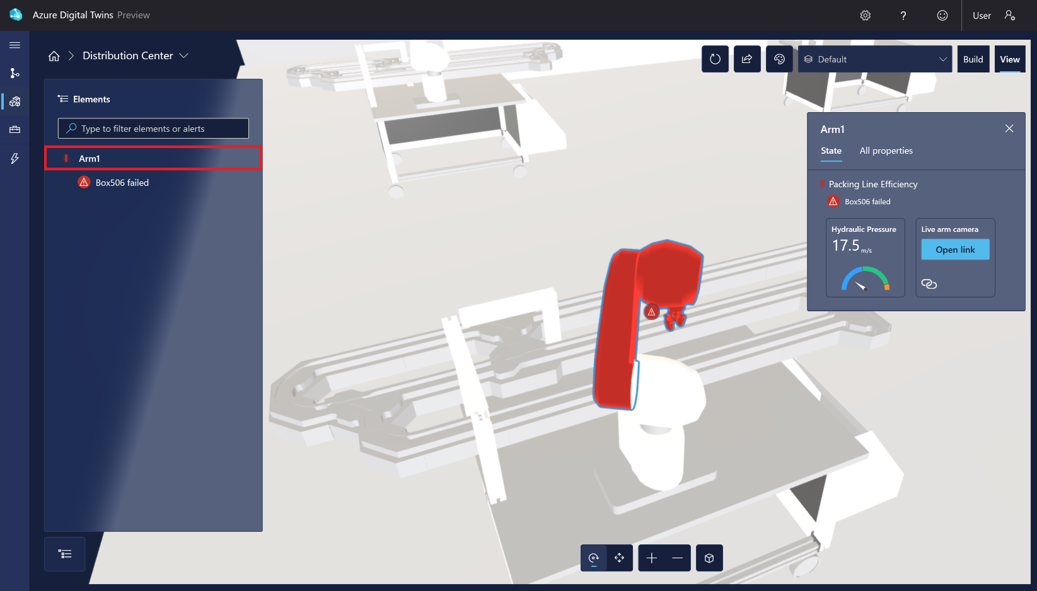
Visualizzare la scena
Nell'elenco di Elementi selezionare l'elemento Arm1 creato. La visualizzazione verrà visualizzata ingrandita per visualizzare l'elemento visivo e visualizzare i comportamenti configurati per tale elemento.

Slide 42
Applicare il comportamento agli elementi aggiuntivi
A volte, un ambiente potrebbe contenere più elementi simili, che dovrebbero essere visualizzati in modo analogo nella visualizzazione (come le sei armi robot diverse in questo esempio). Dopo aver creato un comportamento per un braccio e confermato ciò che sembra nel visualizzatore, questa sezione mostrerà come aggiungere rapidamente il comportamento ad altre braccia in modo che visualizzino lo stesso tipo di informazioni nel visualizzatore.
Tornare alla modalità di compilazione e selezionare Crea nuovo elemento.
Selezionare un gemello primario di Arm2 per il nuovo elemento, quindi passare alla scheda Comportamenti
Selezionare Aggiungi comportamento.
Selezionare Crea elemento per completare la creazione del nuovo elemento arm.

